Slide 1

JavaScript语言基础
Web前端服务组
何杰
8760
2017-11-8

Slide 2

一、在HTML文件中使用script标签
1.1 标签的内置与外链
script标签在html文件中，有两种存在方式。一种是以标签的src属性外链绝对路径或相对路径的形式，另一种是封闭标签内包含代码的形式。推荐外链的形式，做到HTML标签与脚本代码分离。以便于后期的代码维护。
1.2 标签的位置
script标签作为DOM节点存在于HTML文档中，一般位于head标签内，style标签之后，按照依赖关系从上到下放置。也可把业务逻辑代码置于body中，放在body的最后一个直接子元素标签后。
推荐把脚本标签置于body的最后一个直接子元素之后，以提高页面的响应速度。

Slide 3
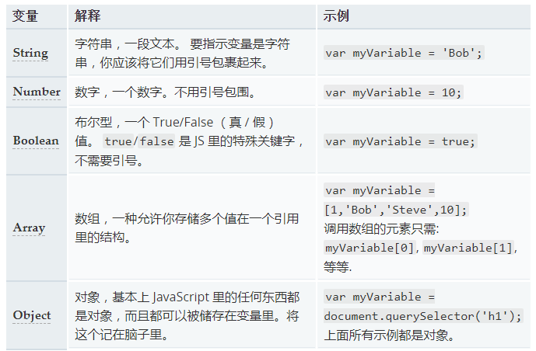
二、JavaScript的数据类型

Slide 4
2.1 关于数据类型的几点说明
①除了以上几种类型外，还有Null，Undefined两种类型，Null类型只有一个值null，Undefined类型也只有一个值undefined，且undefined派生于null，Undefined == null 会返回true。
②null的典型用法(没有对象，即该处不应该有值)：
a.作为函数的参数，表示该函数的参数不是对象
b.作为对象原型链的终点
③undefined的典型用法(此处应该有一个值，但是还没有定义):
a.变量被声明了，但没有赋值时
b.调用函数时，应该提供的参数没有提供
c.对象没有定义的属性
d.函数没有返回值时

Slide 5

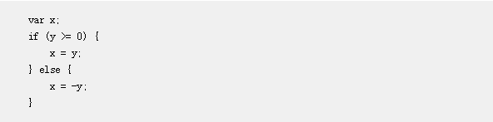
3.1 表达式和语句
表达式会产生一个值，能够放置在任何需要值的地方。
语句会执行一个行为，比如if语句等。

Slide 6
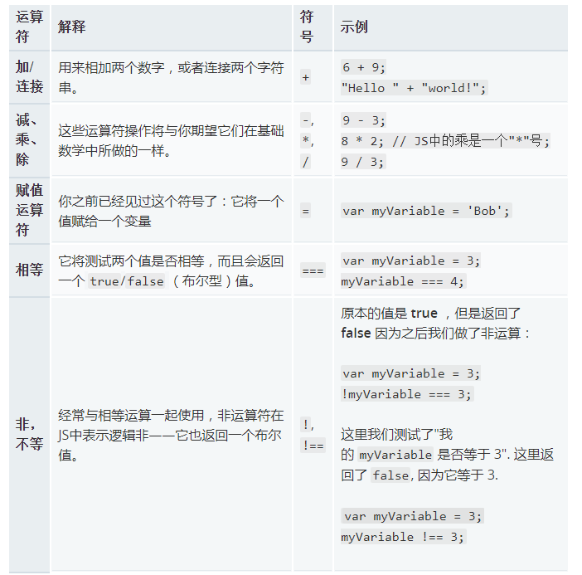
3.2 运算符
逻辑运算符
a.逻辑或 ||
b.逻辑且 &&
c.逻辑非 !
位运算符
a.按位与 &
b.按位或 |
c.按位异或 ^
d.按位非 ~
e.左移 <<
f.右移 >>

Slide 7
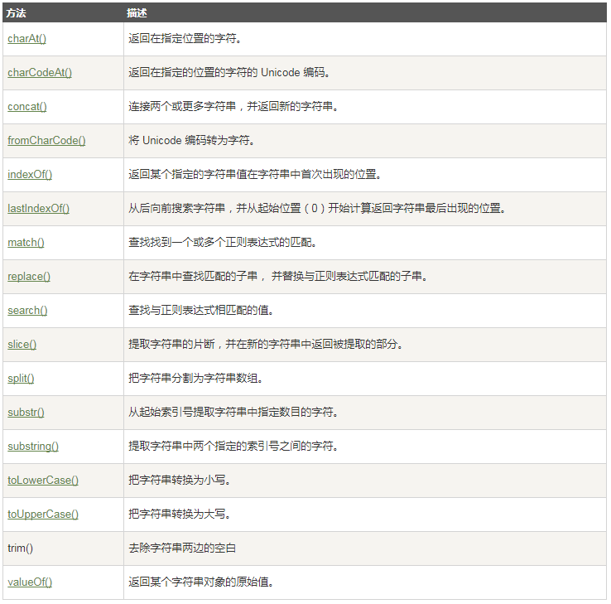
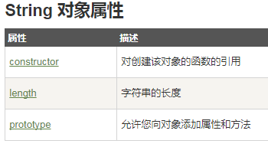
4.1 字符串
String类型是唯一没有固定大小的原始数据类型,可用单引号或双引号包围。

Slide 8
4.2 对象
❶ 创建对象的方式
a.以new操作符方式创建对象 。var obj = new Object();
b.以对象字面量方式创建对象。var obj = {};
❷ 对象属性的访问方式
a.使用“.”操作符访问符来访问。如obj.toString();
b.使用下标操作符“[]”来访问。如obj[“toString”]();
❸对象属性的扩展方法
a.使用对象变量名加属性名来扩展。如obj.name=“dog”;
❹对象属性的遍历方法 for … in

Slide 9
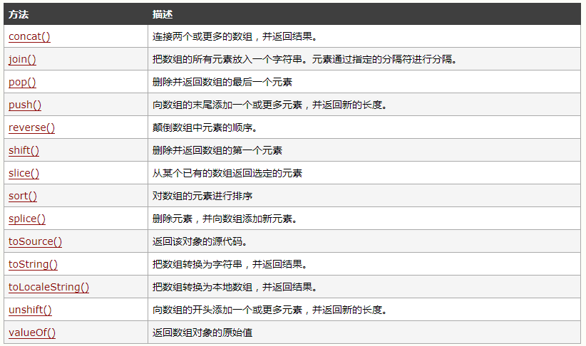
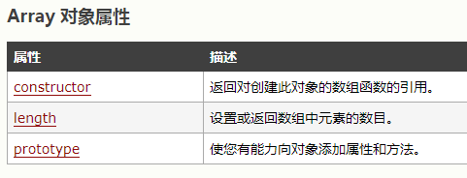
4.3 数组
❶ 数组的创建方式
a.使用new操作符创建数组。var arr = new Array(1,2,3);
b.以数组直接量创建数组。Var arr =[1,2,3];

Slide 10
4.4函数及作用域
❶ 函数的声明方式
a.函数声明
b.函数表达式
❷函数的一些特性
a.函数的声明参数个数，可以通过FunctionName.length得到
b.每个函数内部都有一个隐含的arguments对象，表示函数调用的实际参数情况
c. arguments的可用属性有arguments.length, arguments.callee
d.函数可作为返回值
e.函数声明提升
❸作用域问题
a.Javscript中分为全局作用域和局部作用域，没有块级作用域

Slide 11
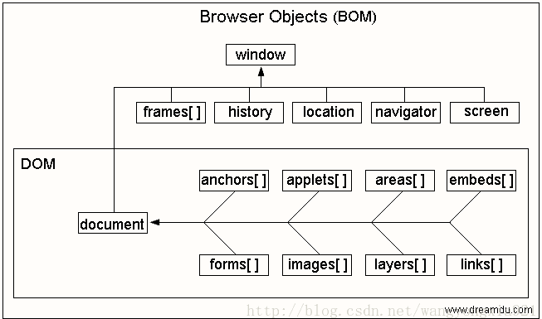
4.5 宿主对象和内置对象
① 内置对象由ECMAScript提供实现的、独立于宿主环境的所有对象，在ECMAScript程序开始执行时出现; 有window对象和Math对象
② 宿主对象由ECMAScript实现的宿主环境提供的对象。即所有的BOM对象和DOM对象都是宿主对象。

Slide 12
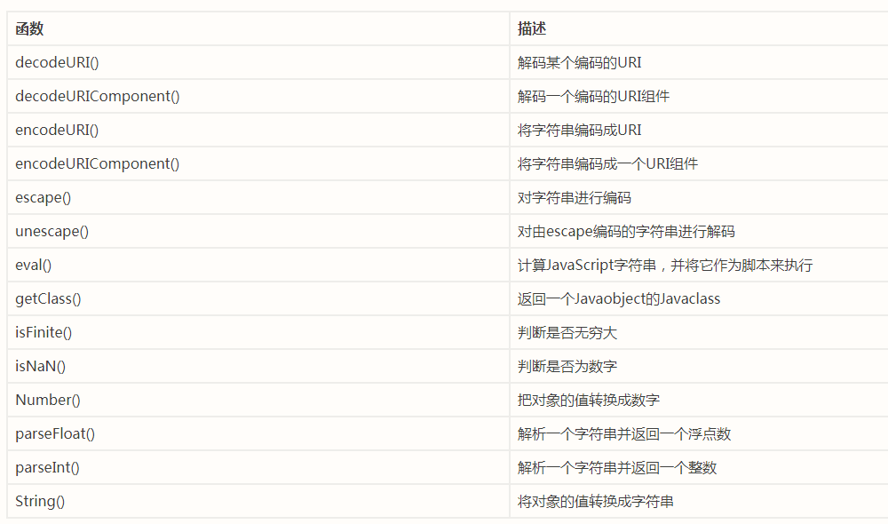
4.6 常用的全局函数

Slide 13
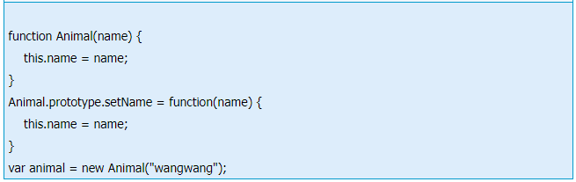
4.7 面向对象编程
prototype是javascript实现与管理继承的一种机制，也是面向对象的设计思想.构造函数的原型存储着引用对象的一个指针，该指针指向与一个原型对象，对象内部存储着函数的原始属性和方法；我们可以借助prototype属性，可以访问原型内部的属性和方法

Slide 14
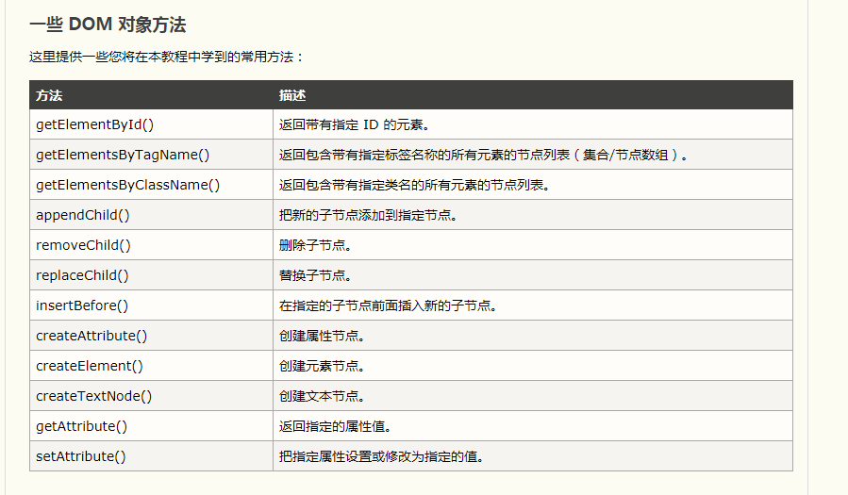
4.8 常见的dom操作
DOM元素的所有属性和方法参见http://www.w3school.com.cn/jsref/dom_obj_all.asp

Slide 15


